Slide 1
P7: Labellisez et appliquez des approches semi-supervisées en traitement d'images
OPEN CLASSROOM - Formation Data Scientist & ML - Projet 7
13/04/2026
By Kevin Lebayle

Slide 2
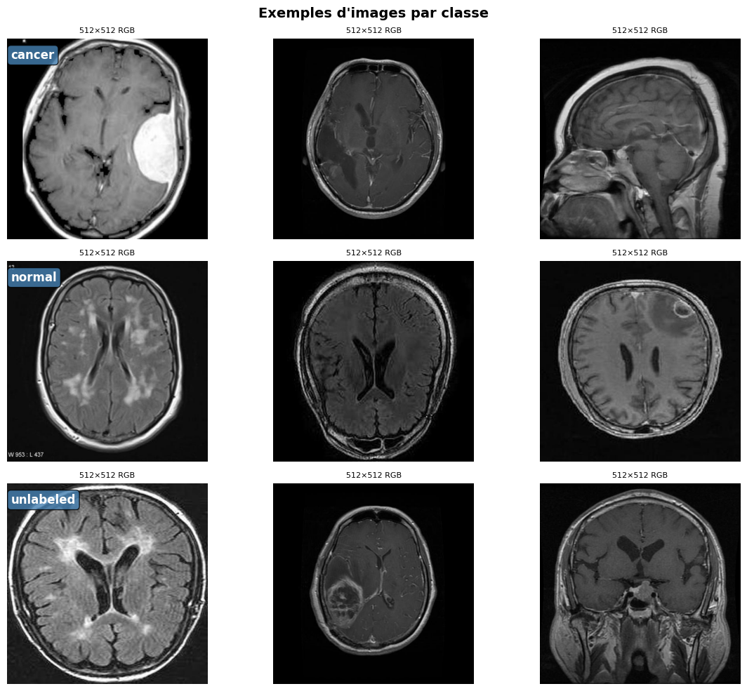
DATASET
OBJECTIF
Automatiser la détection de tumeurs sur des radiographies de cerveaux humains.
1506 clichés de radiographie:
50 étiquetées « CANCER »
50 étiquetées « NORMAL »
1406 non étiquetées
Résolution unique 512 x 512 pixels.
Mode RGB

Slide 3

Stratégie
AJOUT de supervisé pour affiner les labels faibles -
Embedding
Processing
ResNet 50
EfficientNet b4
Dataset Pytorch
Resize 224x224
Normalisation Imagenet
StandardScaler
Clustering
K_Means
DBSCAN
CNN
Sur labels faibles
Avec Finetuning
Visualisation t-SNE
GMM
PCA
(512 , 512, 3)
(2,)
Extraction features
Non supervisé
Semi supervisé
(224 , 224 , 3)
(2048,)
(658,)
Supervisé
CNN
Sur labels forts

Slide 4
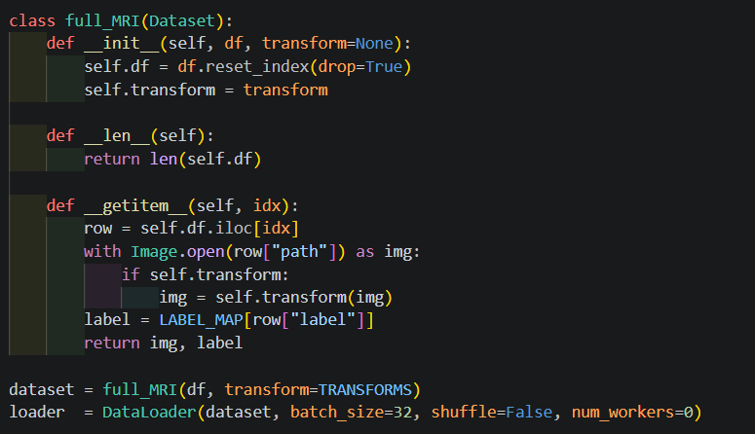
Dataset Pytorch
Preprocessing → Transforms :
Resize 224 x 224
ToTensor
Normalize : mean=[0.485, 0.456, 0.406],
std=[0.229, 0.224, 0.225])
Normalisation de pixels : Standard ImageNet

Slide 5
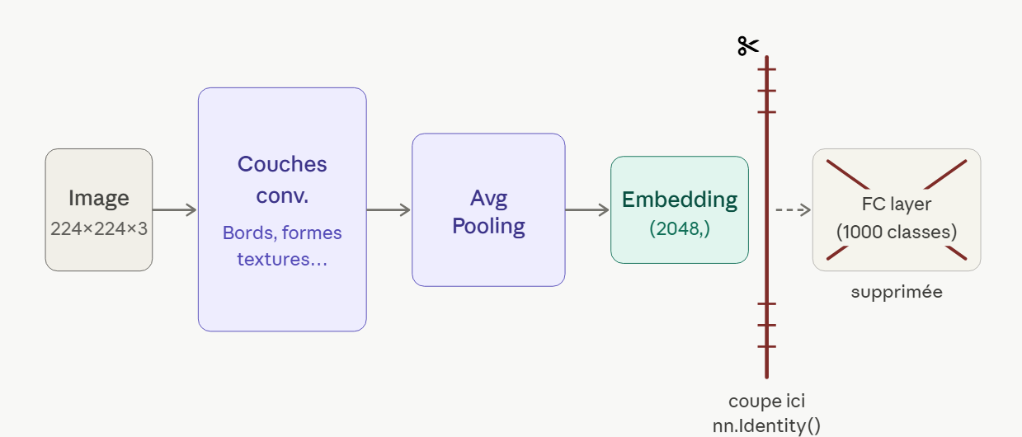
Embedding - RESNET 50
RESNET 50 :
Entrainement couches figées : pas de descente de gradient
→ Eval + no_grad
Vecteurs 2048 Dimensions

Slide 6
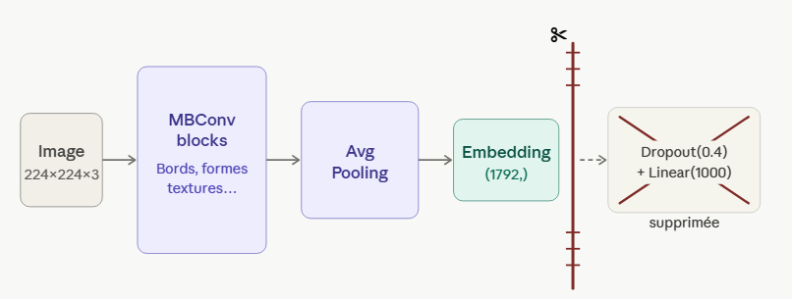
Embedding - EfficientNet b4
désactive aléatoirement 40% de neurones à chaque forward pass
EFFNET B4 :
Entrainement couches figées : pas de descente de gradient
→ Eval + no_grad
Vecteurs 1506 Dimensions

Slide 7
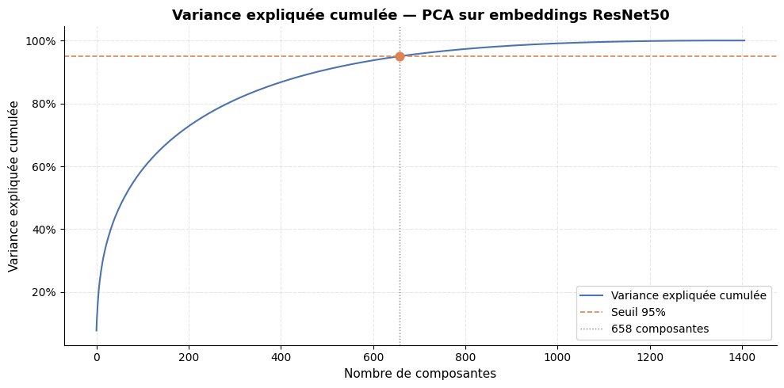
Reduction de dimension – PCA RESNET 50
2048 → 658 Features

Slide 8
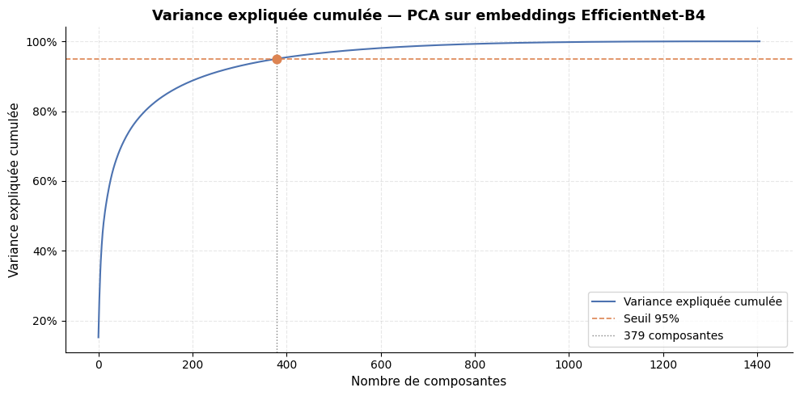
Reduction de dimension – PCA EFNET 4B
1506 → 379 Features

Slide 9
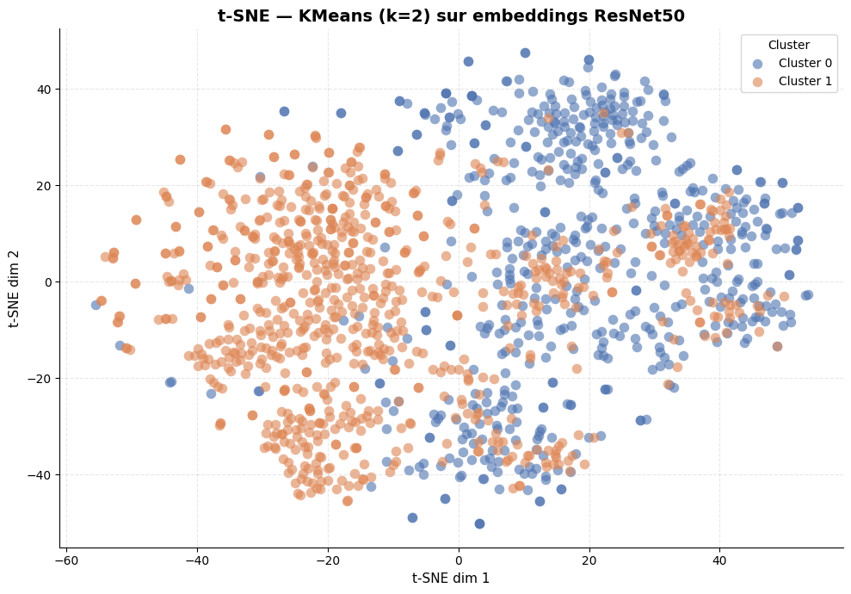
Clustering – Kmeans RESNET 50
Visualisation via TSNE
Perplexity =30 (50 idem)
658 Features → 2
Adjusted Rand Index (ARI) : 0.24

Slide 10
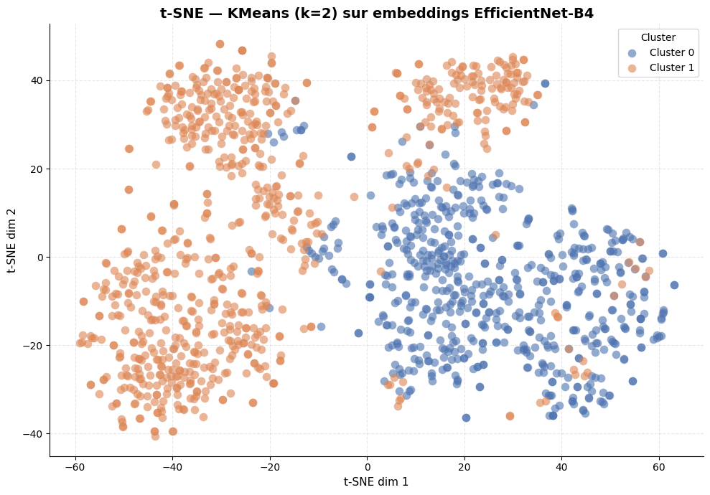
Clustering – Kmeans EFNET 4B
Visualisation via TSNE
Perplexity =30 (50 idem)
379 Features → 2
Adjusted Rand Index (ARI) : 0.33

Slide 11
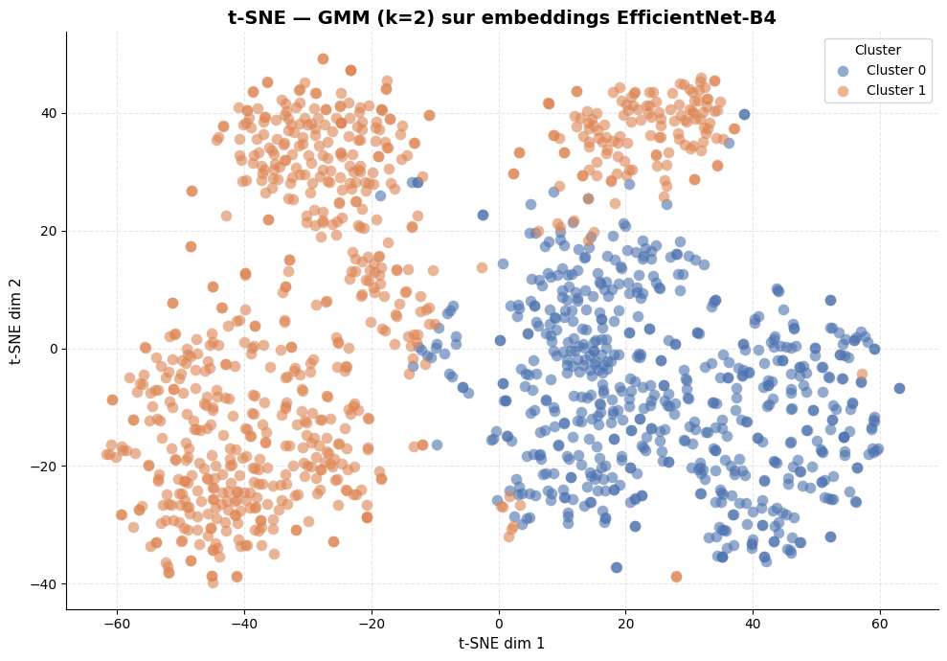
Clustering – Gaussian Mixture Models EFNET 4B
Visualisation via TSNE
Perplexity =30 (50 idem)
379 Features → 2
Adjusted Rand Index (ARI) : 0.31

Slide 12
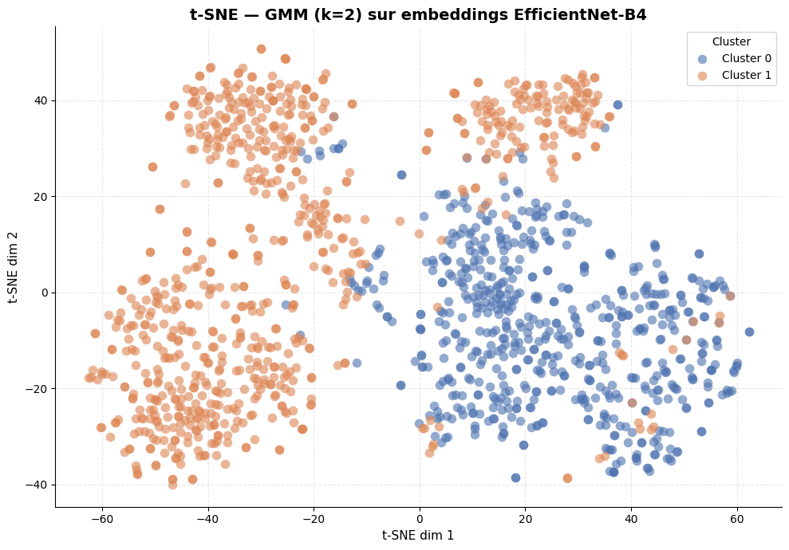
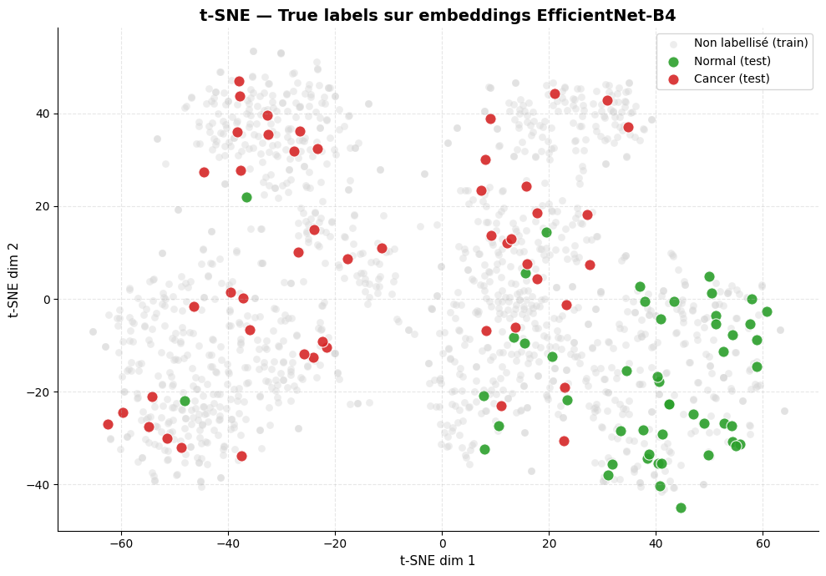
Clustering – Gaussian Mixture Models EFNET 4B
Visualisation via TSNE
Perplexity =30 (50 idem)
379 Features → 2
Adjusted Rand Index (ARI) : 0.31

Slide 13
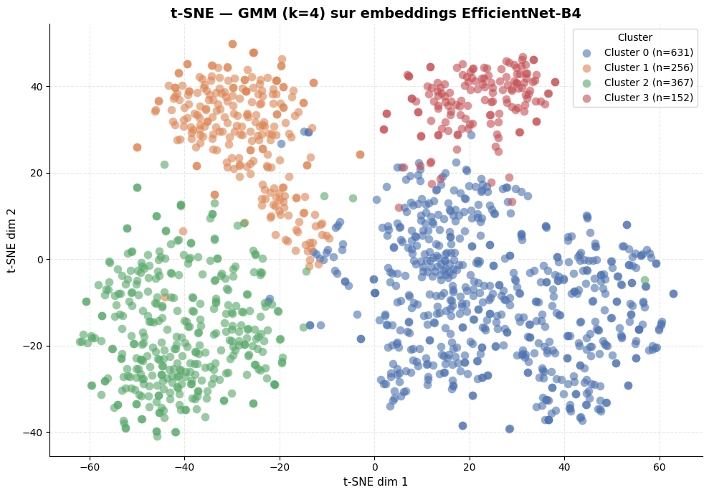
Clustering – Gaussian Mixture Models EFNET 4B
Visualisation via TSNE
Perplexity =30 (50 idem)
379 Features → 2
Cluster 0 = Normal
Cluster 1,2,3 = Cancer
Adjusted Rand Index (ARI) : 0.38

Slide 14
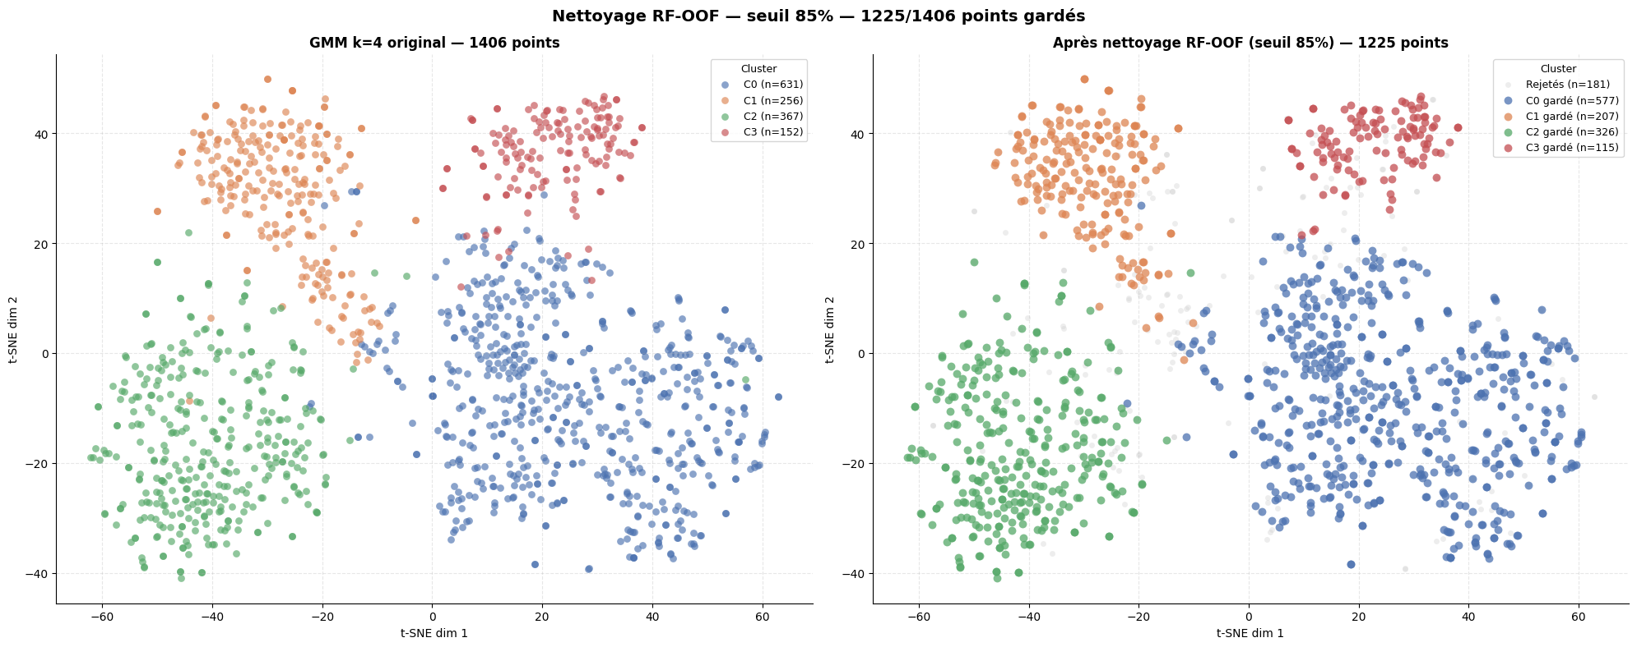
Clustering – Gaussian Mixture Models EFNET 4B + RF OOF
Cluster 0 = Normal
Cluster 1,2,3 = Cancer

Slide 15
TEST SET 100 Labels Non supervisé VS Semi supervisé

Slide 16
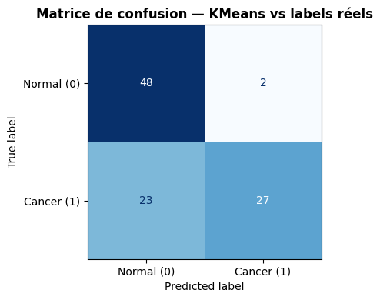
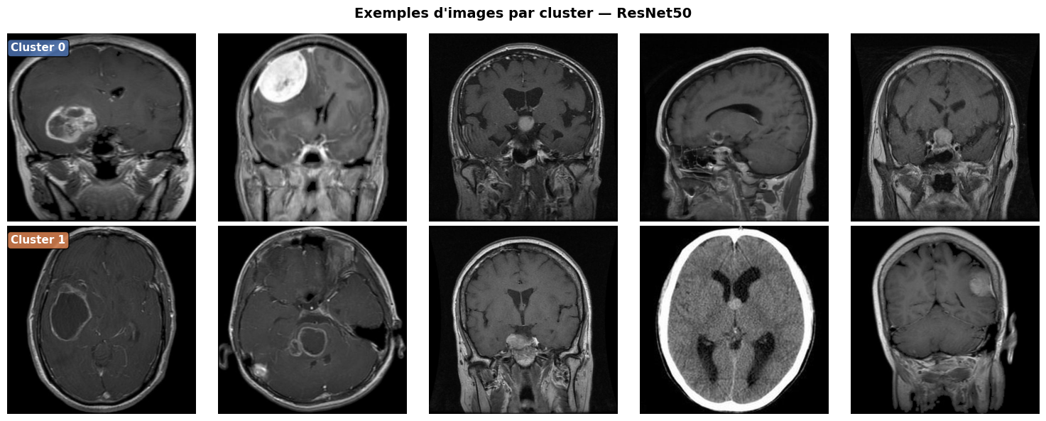
Clustering – Kmeans RESNET50
Exemples sur le train set:
Métrique | Valeur %
Accuracy | 75
Precision | 93
Recall | 54
F1 | 68
F2 | 59
ARI | 24

Slide 17
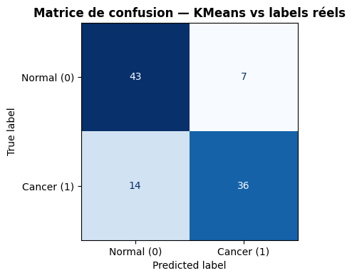
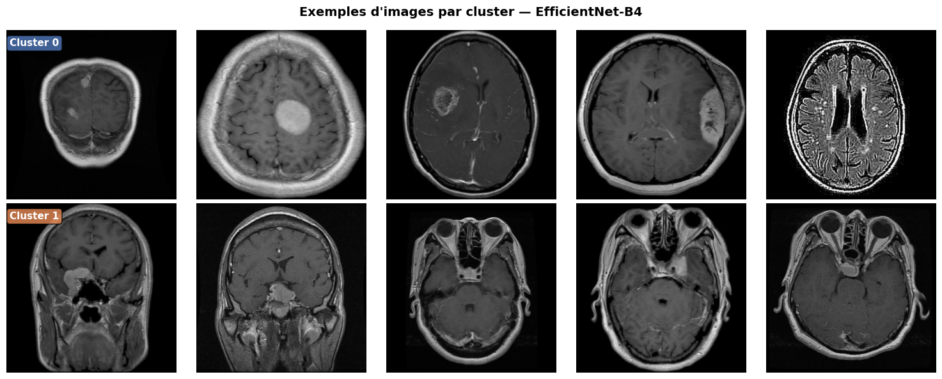
Clustering – Kmeans EFNET B4
Exemples sur le train set:
Métrique | Valeur %
Accuracy | 79
Precision | 84
Recall | 72
F1 | 77
F2 | 74
ARI | 33

Slide 18
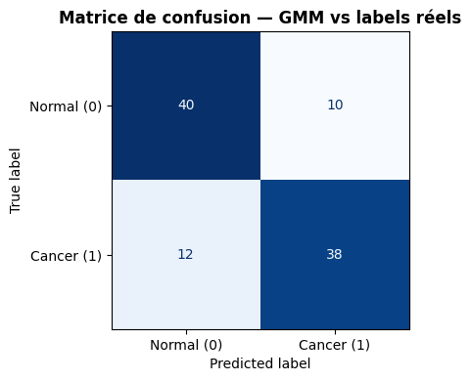
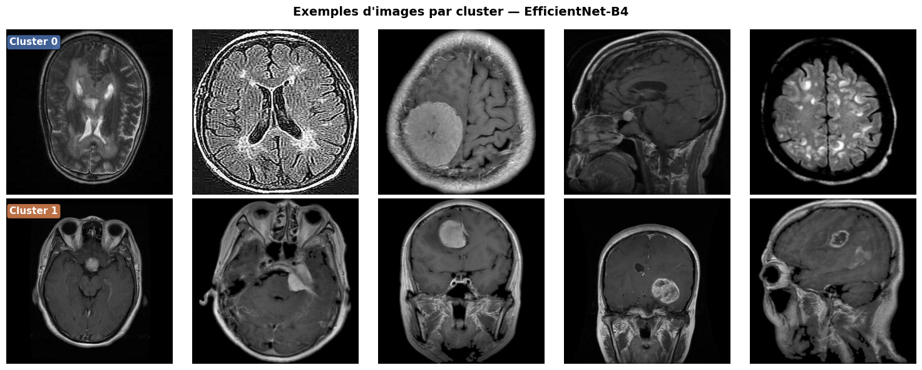
NON SUPERVISE Clustering – GMM EFNET B4
TEST SET (100 IMAGES)
Exemples sur le train set:
Métrique | Valeur %
Accuracy | 78
Precision | 79
Recall | 76
F1 | 78
F2 | 77
ARI | 31

Slide 19
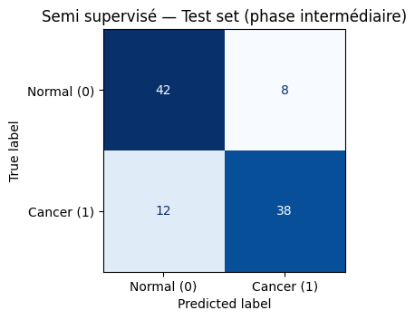
SEMI SUPERVISE Labels faibles clustering + CNN
TEST SET (100 IMAGES)
Conv 2d
3 → 32
3x3
BN + ReLU
MaxPool2D
224 → 112
Labels faibles
Conv 2d
32 → 64
3x3
BN + ReLU
MaxPool2D
122 → 56
Global Average Pooling
Flatten
Dropout 0,4
Linear 512 → 256
ReLU
Dropout 0,4
Linear 256 →2
Conv 2d
64 → 128
3x3
BN + ReLU
Métrique | Valeur %
Accuracy | 80 (+2)
Precision | 83 (+4)
Recall | 76
F1 | 79 (+1)
F2 | 77
ARI | 35 (+4)
MaxPool2D
56 → 28
Conv 2d
128 → 256
3x3
BN + ReLU
LR 0,001
MaxPool2D
28 → 14
8 Epochs
Conv 2d
256 → 512
3x3
BN + ReLU
MaxPool2D
14 → 7

Slide 20
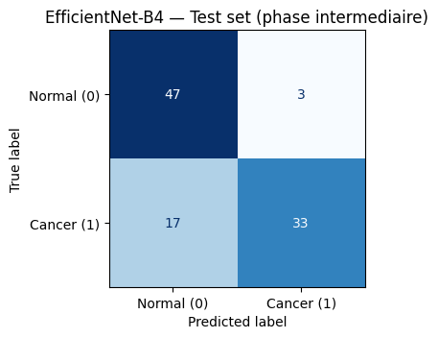
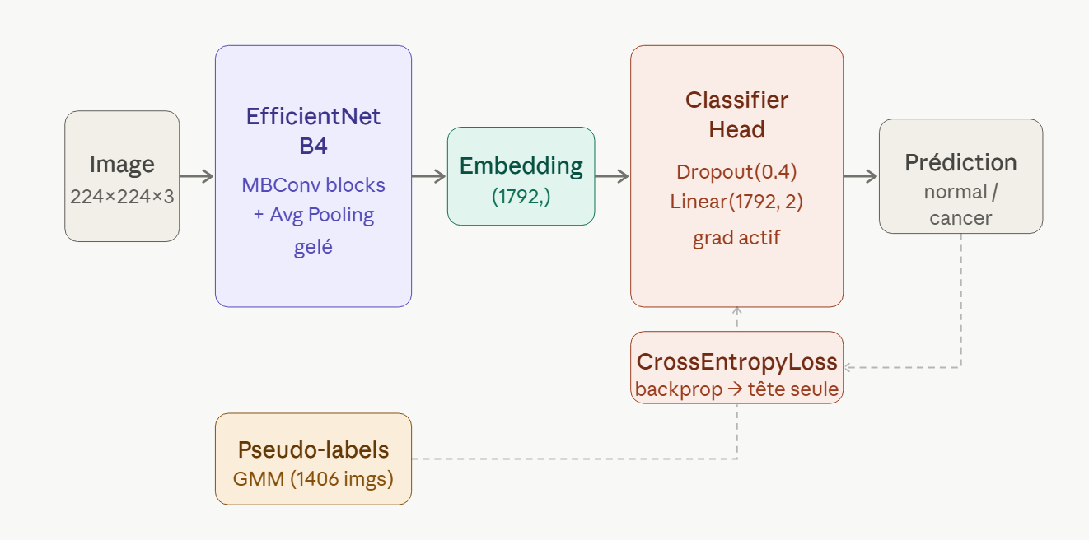
SEMI SUPERVISE Labels faibles clustering + CNN
EFNET + CNN 2 Layers « Classifier Head »
--> Loss : CrossEntropyLoss(prediction, pseudo_label_GMM)
Métrique | Valeur %
Accuracy | 80 (+4)
Precision | 92 (+13)
Recall | 66 (-10)
F1 | 77 (-1)
F2 | 70 (-7)
ARI | 35 (+4)

Slide 21
VAL SET 30 Labels Non supervisé VS Semi supervisé VS Semi supervisé + Finetuning VS Non supervisé

Slide 22
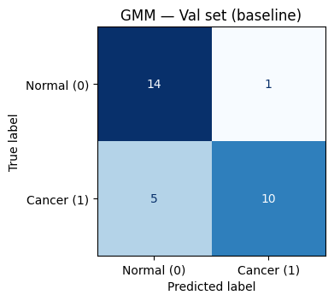
1 : NON SUPERVISE Clustering GMM sur val set
VAL SET (30 IMAGES)
Métrique | Valeur %
Accuracy | 80
Precision | 90
Recall | 67
F1 | 77
F2 | 70
ARI | 34

Slide 23
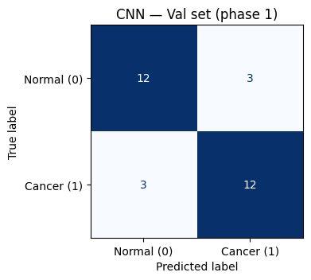
2: SEMI SUPERVISE Labels faibles clustering + CNN
VAL SET (30 IMAGES)
Conv 2d
3 → 32
3x3
BN + ReLU
MaxPool2D
224 → 112
Labels faibles
Conv 2d
32 → 64
3x3
BN + ReLU
MaxPool2D
122 → 56
Global Average Pooling
Flatten
Dropout 0,4
Linear 512 → 256
ReLU
Dropout 0,4
Linear 256 →2
Conv 2d
64 → 128
3x3
BN + ReLU
MaxPool2D
56 → 28
Métrique | Valeur %
Accuracy | 80
Precision | 80
Recall | 80
F1 | 80
F2 | 80
ARI | 34
Conv 2d
128 → 256
3x3
BN + ReLU
LR 0,001
MaxPool2D
28 → 14
8 Epochs
Conv 2d
256 → 512
3x3
BN + ReLU
MaxPool2D
14 → 7

Slide 24
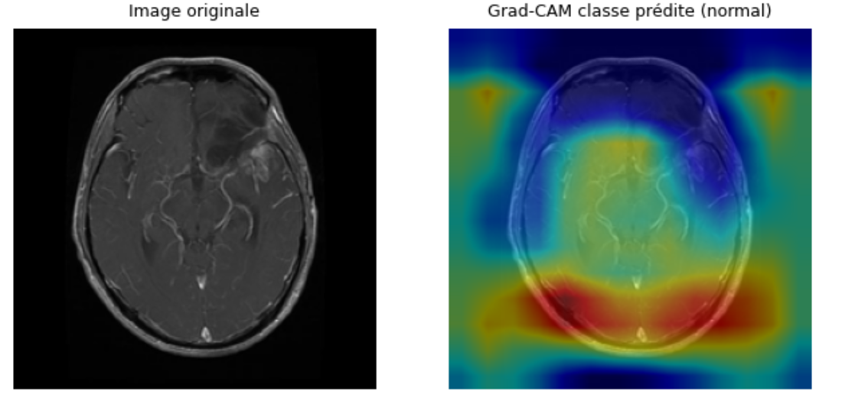
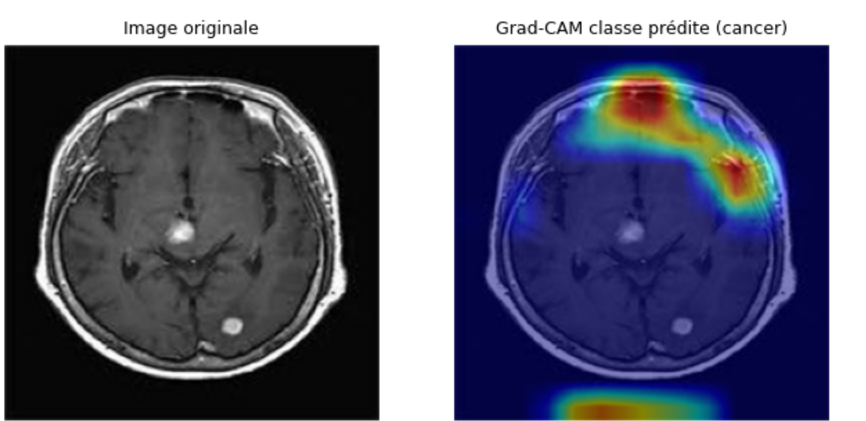
2: SEMI SUPERVISE Labels faibles clustering + CNN
VAL SET (30 IMAGES)
FN
Métrique | Valeur %
Accuracy | 80
Precision | 80
Recall | 80
F1 | 80
F2 | 80
ARI | 34
FP

Slide 25
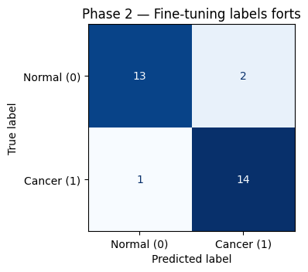
3: SEMI SUPERVISE - Finetuning CNN + Labels forts (70-30)
VAL SET (30 IMAGES)
Labels forts
Conv 2d
3 → 32
3x3
BN + ReLU
TRAIN
MaxPool2D
224 → 112
LR 0,001
Conv 2d
32 → 64
3x3
BN + ReLU
10 Epochs
MaxPool2D
122 → 56
Global Average Pooling
Flatten
Dropout 0,4
Linear 512 → 256
ReLU
Dropout 0,4
Linear 256 →2
Conv 2d
64 → 128
3x3
BN + ReLU
MaxPool2D
56 → 28
Métrique | Valeur %
Accuracy | 90
Precision | 88
Recall | 93
F1 | 90
F2 | 92
ARI | 63
FREEZE
Conv 2d
128 → 256
3x3
BN + ReLU
MaxPool2D
28 → 14
Conv 2d
256 → 512
3x3
BN + ReLU
MaxPool2D
14 → 7

Slide 26
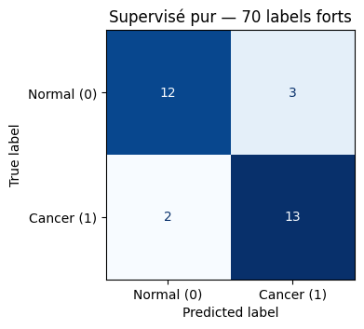
4: SUPERVISE Labels forts + CNN
VAL SET (30 IMAGES)
Conv 2d
3 → 32
3x3
BN + ReLU
MaxPool2D
224 → 112
Labels
forts
Conv 2d
32 → 64
3x3
BN + ReLU
MaxPool2D
122 → 56
Global Average Pooling
Flatten
Dropout 0,4
Linear 512 → 256
ReLU
Dropout 0,4
Linear 256 →2
Conv 2d
64 → 128
3x3
BN + ReLU
MaxPool2D
56 → 28
Métrique | Valeur %
Accuracy | 83
Precision | 81
Recall | 87
F1 | 84
F2 | 86
ARI | 43
Conv 2d
128 → 256
3x3
BN + ReLU
LR 0,001
MaxPool2D
28 → 14
8 Epochs
Conv 2d
256 → 512
3x3
BN + ReLU
MaxPool2D
14 → 7

Slide 27
Recap
Metrique % | Phase 1 Non Sup | Phase 2 Semi sup | Phase 3 Semi sup + Finetuning | Phase 4 Supervisé
Accuracy | 80 | 80 | 90 | 83
Recall | 67 | 80 | 93 | 87
F2 | 70 | 80 | 92 | 86
ARI | 34 | 34 | 63 | 43

Slide 28
Recap avec clustering k=4 + RF
Metrique % | Phase 1 Non Sup | Phase 2 Semi sup | Phase 3 Semi sup + Finetuning | Phase 4 Supervisé
Accuracy | 80 | 83 | 90 | 77
Recall | 60 | 67 | 87 | 80
F2 | 65 | 71 | 88 | 79
ARI | 34 | 43 | 63 | 26

Slide 29
Recommandations budget 5k EUR pour 4M images
Backbone specialisés en imagerie medicale
RadImageNet ou MedCLIP
Méthodes plus modernes :
FixMatch
Mean Teacher (plus simple moins couteux)
10% Computing
90% Labelling
4 M d’images
~60 heures GPU
x 2
Iterations/optimisations/finetuning
5000 – 480 = 4520 EUR de labelling manuel,
40 EUR par label : 113 labels forts supplémentaires
A100 sur AWS
4€/heure
240 EUR
240 x 2
480 EUR
Avec optimisation de sélection à labeliser (active learning) :
4520 EUR: Total 213 Labels
Notes:
Stockage 20ko * 4M = 80go negligeable

Slide 30
FIN

